Slide 1
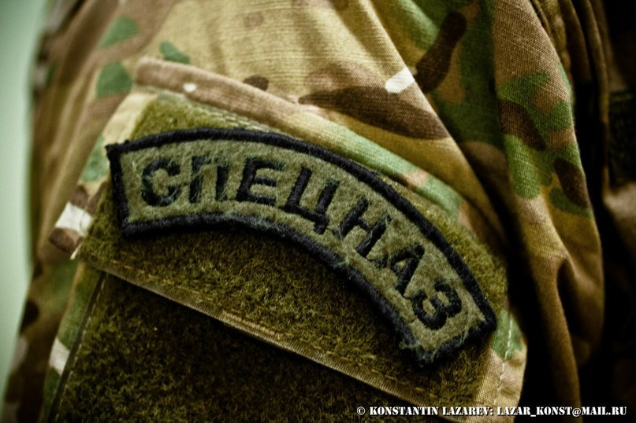
Війська спеціального призначення
Виконував: Городинський Ігор,
Перескоков Олександр
11-Б

Slide 2
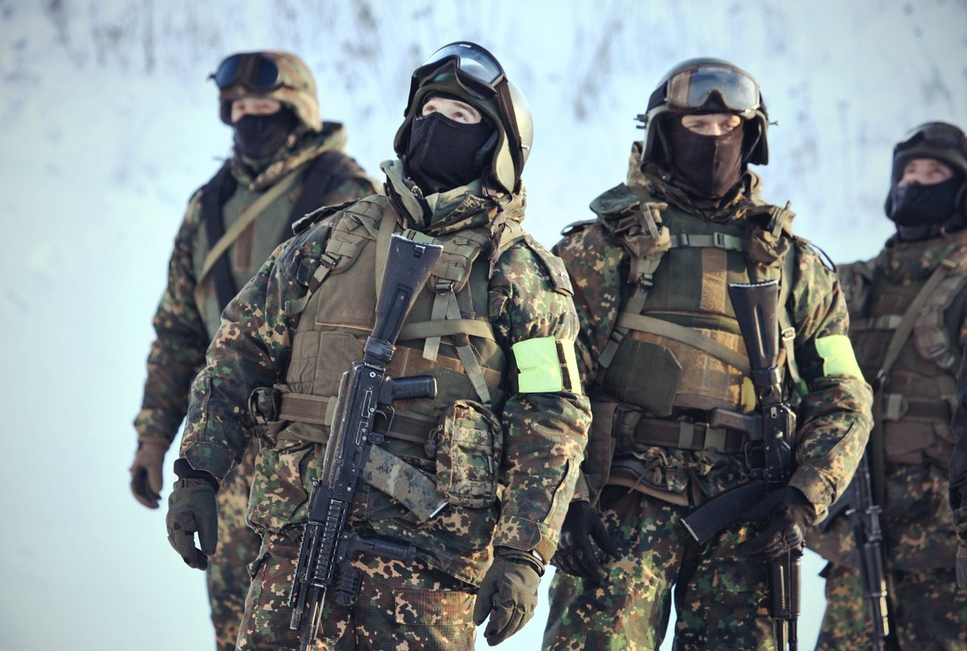
Війська́ спеціа́льного призна́чення — унікальний рід військ, до складу якого входять підрозділи і частини різних спеціальних служб, видів збройних сил (сухопутних військ, авіації, флоту, морської піхоти тощо) та поліції (міліції), а також антитерористичні підрозділи, призначені для боротьби і знищення терористичних формувань, проведення спеціальних операцій, організації партизанської війни, диверсійних актів в глибокому тилу противника і виконання інших складних бойових завдань. Особовий склад даних військ має високу бойову, вогневу, фізичну і психологічну підготовку, в завдання яких входить вирішення специфічних бойових завдань силовими методами в надзвичайно екстремальних умовах.

Slide 3
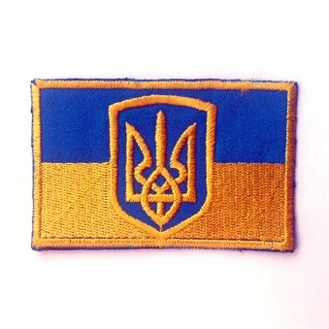
Спецпідрозділи України
I. Сили спеціального призначення СБ України
Спецпідрозділ « Альфа »
II. Сили спеціальних операцій МВС України
Спецпідрозділ « Беркут»
Спецпідрозділ « Скорпіон»
Спецпідрозділ « Сокіл»
Спецпідрозділ « Омега »
Спецпідрозділ « Кобра »
Спецпідрозділ « Грифон »
Спецпідрозділ « Ягуар »
Спецпідрозділ « Титан »
Спецпідрозділ « Барс »
Спецпідрозділ « Скат »
Спецпідрозділ « Лаванда »
Спецпідрозділ « Т інь »
Спецпідрозділ « Вега »

Slide 4
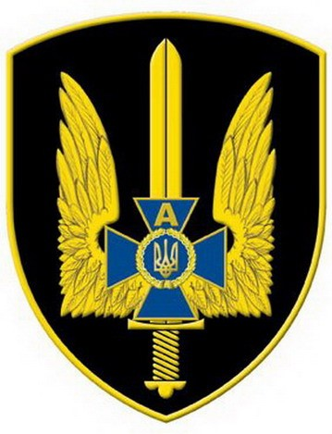
Спецпідрозділ «Альфа»
« Альфа » - спецпідрозділ Служби безпеки України, антитерористичний центр. Офіційна назва - центр спеціальних операцій боротьби з тероризмом, захисту учасників карного судочинства та співробітників правоохоронних органів.

Slide 5
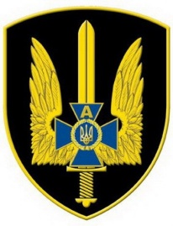
Історія створення та спецоперації
Історія
3 березня 1990 р. наказом начальника 7-го управління КДБ СРСР було отворено 10-е відділення Групи "А" в м. Києві. На його базі Указом Президента України від 23 червня 1994 року було утворено антитерористичний центр СБУ "Альфа".
Спецоперації
У 1995 році в АРК група "Альфа" провела успішну операцію. У одному з санаторіїв бійці нейтралізували численне злочинне угрупування, затримавши 30 бандитів, оснащених зброєю, бронежилетами, спецзасобами. А в 1997 році вХерсонській області спільно з "Беркутом" і "Соколом" штурмували бандитське гніздо. Справа була серйозною - не обійшлися без допомоги з повітря, адже садиба "авторитету" площею в гектар добре охоронялася. Було затримано 36 бандитів. Але однією з особливих подій в історії "Альфи" була охорона і супровід у 1992-93 роках контейнерів з новою валютою України. Гривні, віддруковані у Франції, Італії і Канаді, переправляли повітрям і морем.

Slide 6
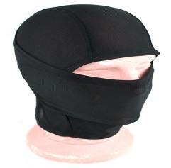
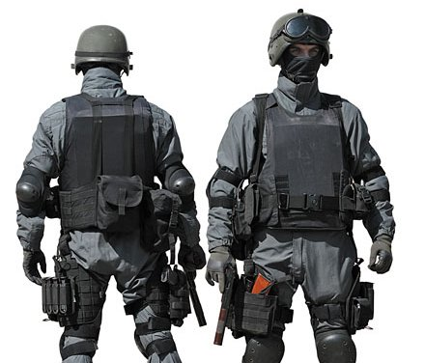
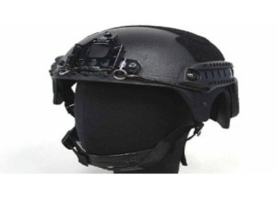
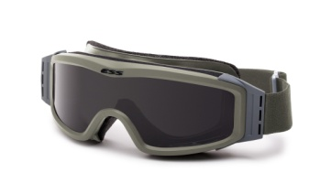
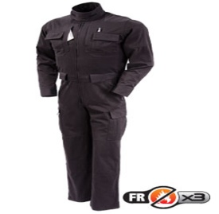
Спорядження
Маска
Шолом
Захисна маска
Комбінезон

Slide 7
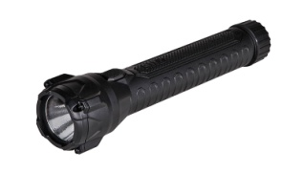
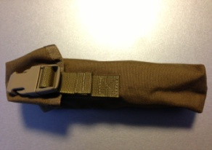
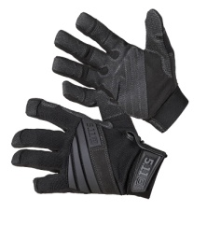
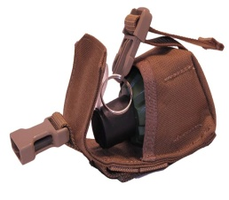
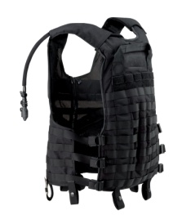
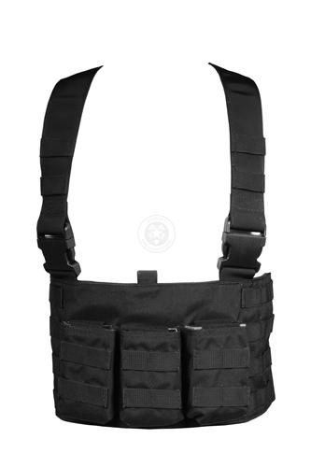
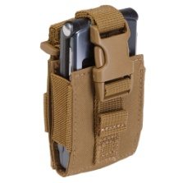
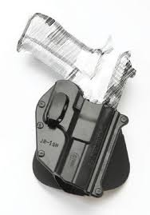
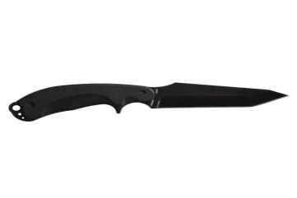
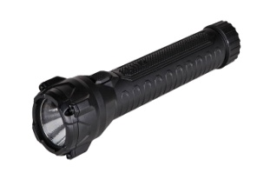
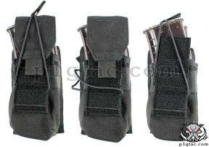
Подсумки для димових гранат
Тактичні рукавички
Подсумки для осколкових гранат
Розвантажувальні жилети
Подсумки для моб.телефонів, кпк
Розвантажувальна система типу "Ліфчик"
Кобура
Ніж тактичний
Тактичний ліхтарик
Подсумки для магазинів довгоствольної зброї

Slide 8
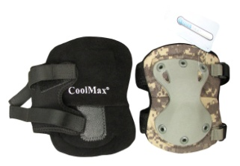
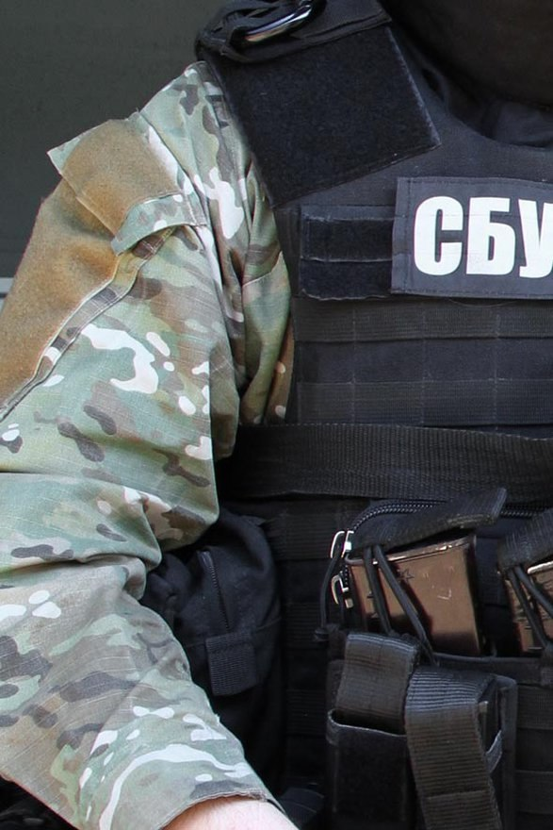
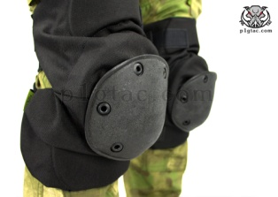
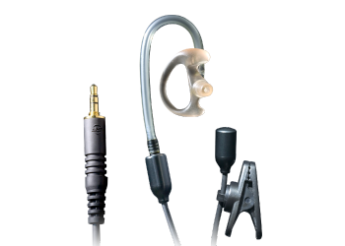
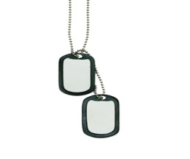
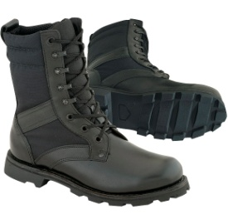
Налокітники
Наколінники
Гарнітура для радіостанції
Жетон
Берци

Slide 9
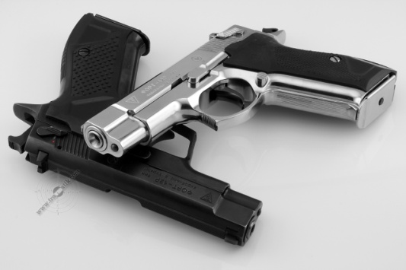
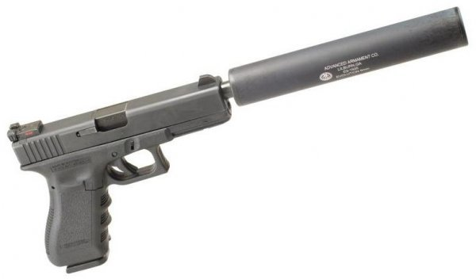
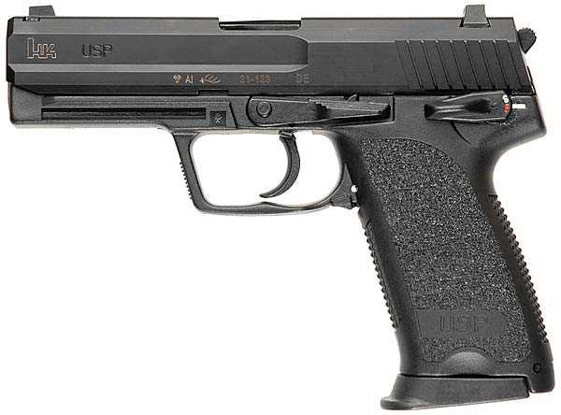
Озброєння
Форт-17 — ручний самозарядний пістолет калібру 9 мм, призначений для ураження живої сили противника на відстані до 50 м.
Glock 17 - австрійський пістолет, розроблений фірмою Glock. Завдяки своїм бойовим якостям і надійності отримав широке поширення в якості цивільної зброї самооборони.
Пістолет здебільшого зроблений з високоміцного термостійкого - до 200 ° C - пластика. Завдяки цьому Glock 17 легкий і надзвичайно міцний. Принцип дії - «вихопив і стріляй», запобіжника немає, однак постріл не відбудеться без повного натискання спускового гачка «безпечної дії». Складається з 33 частин, і неповна розбирання здійснюється за секунди.
Heckler & Koch USP - самозарядний пістолет, розроблений німецькою компанією Heckler & Koch. Вперше представлений в 1993 році. Призначений для озброєння поліції і армії. На даний момент HK USP випускається під патрони: .40 S & W, 9 × 19 мм

Slide 10
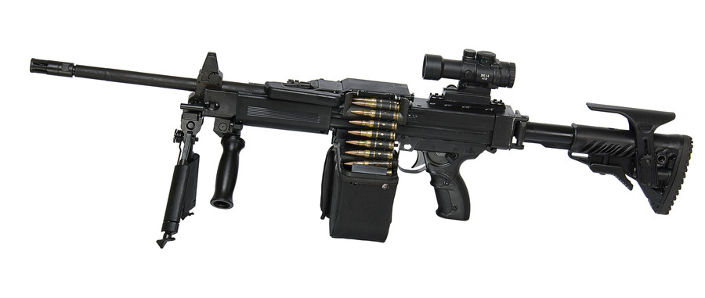
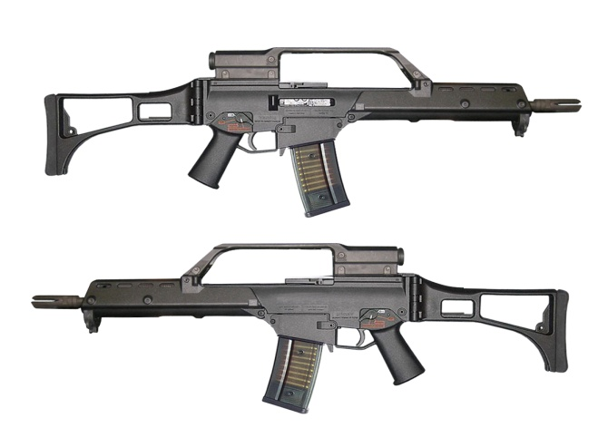
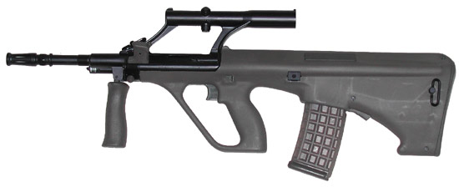
Negev - легкий ручний кулемет під патрон 5,56 × 45 мм, що випускається ізраїльським концерном Israel Military Industries. Використовується як стандартний ручний кулемет в піхотних підрозділах. Мінімальний темп стрільби - 700-850 пострілів за хвилину, максимальний - 850-1000.
Довжина кулемета з висунутим прикладом - 1020 мм. При бажанні, приклад можна скласти або зняти.
Negev NG7 - розроблений в 2012 році варіант під патрон 7,62 × 51 мм НАТО, має можливість стрільби одиночними пострілами в напівавтоматичному режимі.
Heckler & Koch Gewehr 36, G36 - сімейство стрілецької зброї, розроблене на початку 1990-х німецькою компанією Heckler & Koch для заміни добре відомої автоматичної гвинтівки HK G3.
З конструктивної точки зору механіка зброї являє собою варіант гвинтівки AR-18, розробленої на початку 1960-х років у США, але виготовлений з широким використанням сучасних матеріалів, в тому числі - високоміцних полімерів для ствольної коробки.
Steyr AUG - комплекс стрілецької зброї , випущений в 1977 році австрійською компанією Steyr - Daimler- Puch (нині Штайр Манлихер AG & Co KG ) . Має змінні стволи різної довжини : основний 508 мм , а також укорочені стволи 350 мм і 407 мм і важкий ствол 621 мм.
У даній гвинтівці застосована схема компонування « Булл- пап» , при якій крамниця затворний вузол розташовані позаду рукоятки управління вогнем і спускового гачка. Є два режими вогню: вогонь одиночними пострілами і автоматичний вогонь. Також можлива модернізація для ведення вогню одиночними і з відсіченням по 3 постріли .
Перекладача режимів вогню немає. Вибір режимів здійснюється глибиною натискання на спуск . Слабке натискання призводить до одиночного пострілу. Натискання до упору викликає автоматичний вогонь довільною чергою.
На гвинтівку може встановлюватися американський 40 -мм подствольний гранатомет M203

Slide 11
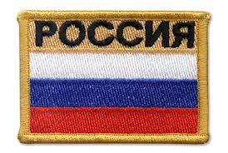
Спецпідрозділи Росії
I.Спецназ ГРУ Генштабу ЗС Росії
2-а окрема бригада спеціального призначення
24-а окрема бригада спеціального призначення
II.Морські розвідувальні пункти ГРУ
42-й морський розвідувальний пункт
420-й морський розвідувальний пункт
III.Спецназ ВДВ
IV.Спецназ ВМФ Росії
V.Спецназ ФСБ Росії
ОСН «Альфа» Управління «А» ЦСН ФСБ
ОСН «Вимпел» Управління «В» ЦСН ФСБ
VI.Поліцейський спецназ МВС Росії
ОМОН
СОБР

Slide 12
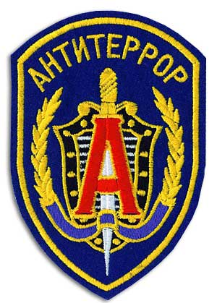
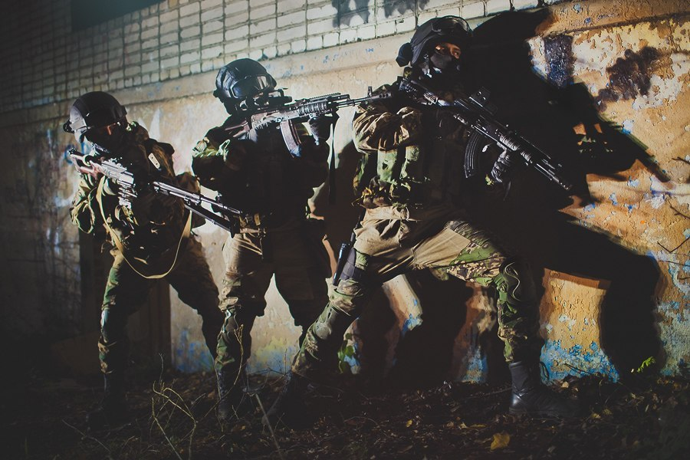
ОСН «Альфа» Управління «А» ЦСН ФСБ
Група «А» (згодом Управління «А» ) більше відома в світі під даним журналістами назвою « Альфа» або група «А». Основне завдання цього спецпідрозділу - силові операції по запобіганню терористичних актів , звільнення заручників і т. д. Крім того , бійці « Альфи» залучаються і до інших операціях ФСБ особливої ​та підвищеної складності , а також діють в «гарячих точках» , у тому числі в Чечні , Дагестані , Інгушетії та ін. Аналогічні по суті спецпідрозділу антитерору є в багатьох країнах.

Slide 13
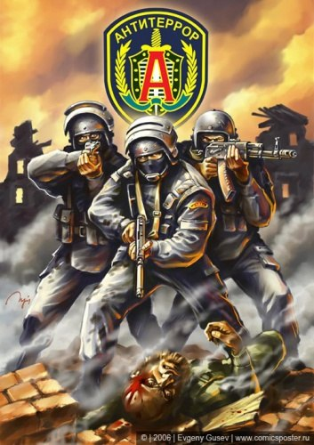
Історія створення та спецоперації
Історія
Спецпідрозділ спочатку було створено в 5-му Управлінні з ініціативи Юрія Андропова після мюнхенських подій, проте потім "з огляду на те, що для підготовки і тренувань її особового складу не мало сенсу створювати нову базу,« групу "А" передали в 7-е Управління, де були відповідні для цього умови».
Спецоперації
Група «Альфа » проводила спецоперації в країнах:
Швейцарія
Куба
Сполучені Штати Америки США
Афганістан
Ізраїль
1-3 вересня 2004 року - Терористичний акт в Беслані
Добре озброєні терористи Руслана Хучбарова за наказом Басаєва захопили понад 1300 заручників у будівлі школи № 1 і в перший день розстріляли частина заручників. Всього ж в результаті цього жахливого теракту загинуло 334 людини , з них 186 - діти , і понад вісімсот людей отримали поранення. 3 вересня в 13 годин 05 хвилин в будівлі школи прозвучали два потужні вибухи . Проявивши виняткову мужність і героїзм , співробітники ЦСН взялися під кулями рятувати заручників , прикриваючи їх собою , і тільки потім приступили до методичного знищення засівших в школі терористів , які вчинили запеклий опір . Під час трагічної розв'язки бійцями « Альфи» були знищені 27 терористів ( четверо з 32 загинули 1 і 2 вересня) і один бандит захоплений живим. Рятуючи заручників , загинули три співробітники «Альфи » - майор Олександр Валентинович Перов (герой Росії посмертно) , майор В'ячеслав Володимирович Маляров , прапорщик Олег В'ячеславович Лоськов , а також семеро бійців « Вимпел» .
Травень 2009 і по теперішній час .
Проведення спеціальних операцій на території Північного Кавказу в складі оперативно- бойових груп Центру спеціального призначення ФСБ Росії .

Slide 14
ГРУ Головне Розвідувальне Управління
Головне розвідувальне управління ( ГРУ ) - орган зовнішньої розвідки Міністерства оборони Російської Федерації , центральний орган управління військовою розвідкою у Збройних Силах Російської Федерації - Росії. Є виконавчим органом і органом військового управління інших військових організацій (Міноборони Росії і Генеральний штаб Збройних Сил Російської Федерації) , у свою чергу має виконавчі органи у складі органів військового управління , інших органів та підвідомчих організацій ; є державною установою , мілітаризованим формальним соціальним некомерційним утворенням , надають послуги в галузі оборони і розвідки. Очолюється начальником ГРУ.Офіційне найменування - Головне управління Генерального штабу Збройних Сил Російської Федерації . Пріоритет в ГРУ віддається роботі з добування секретних відомостей, матеріалів та іноземних зразків сучасної техніки. Резидентури військової розвідки не поступаються резидентури Служби зовнішньої розвідки Російської Федерації (СЗР Росії) за чисельністю, але мають менші обсяги фінансування діючи, при цьому, більш цілеспрямовано.

Slide 15
Історія створення
Історія
У листопаді 1918 року Революційний військова рада Республіки ( РВСР ) затвердив штат Польового штабу РВСР , в структуру якого входило Реєстраційне управління ( Регіструпр ) з функціями координації зусиль розвідувальних органів підрозділів РСЧА і підготовки розвідувальної інформації для Польового штабу РККА. Реєстраційне управління стало першим центральним органом військової агентурної розвідки РСЧА і першим центральним органом військової контррозвідки. Оскільки секретний наказ Реввійськради РРФСР № 197 /27 про штат Польового Штабу (включаючи штат Регіструпра ) був датований 5 листопада 1918 року, цей день вважається днем ​​народження радянської (а тепер і російської ) військової розвідки.
У 1921-1925 роках Розвідупр здійснював так звану «активну розвідку » - керував діями прорадянських партизанських загонів на територіях сусідніх з Радянською Росією та СРСР держав.
У листопада 1922 року Розвідувальне управління Штабу РСЧА було реорганізовано в Розвідувальний відділ Управління 1- го помічника начальника Штабу РККА з істотним звуженням функцій і скороченням штатної чисельності.
У 1924 році Розвідувальне управління Штабу РСЧА було відтворено .
У вересні 1926 року Розвідувальне управління Штабу РСЧА було перейменовано в IV Управління Штабу РККА.
У серпня 1934 року IV Управління Штабу РККА було перейменовано в Інформаційно- статистичне управління РСЧА , яке в свою чергу було в листопада 1934 року перейменовано в Розвідувальне управління РСЧА (у прямому підпорядкування Наркому оборони ) .
У травні 1939 року Розвідувальне управління РСЧА перетворено в 5- е Управління Наркомату оборони СРСР.
У липні 1940 року 5- е Управління було знову передано в підпорядкування Генштабу і отримало назву Розвідувальне управління Генерального штабу Червоної Армії.
16 лютого 1942 наказом Наркома оборони СРСР Розвідувальне управління Генштабу Червоної Армії було реорганізовано в Головне розвідувальне управління Генерального штабу з відповідною зміною структури та штатної чисельності.

Slide 16
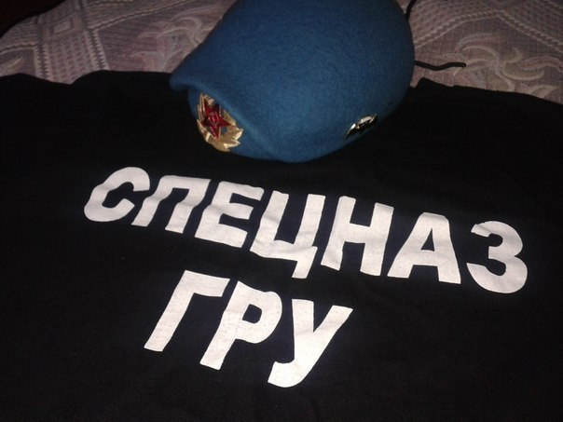
Частини і з'єднання спеціального призначення (СпП)
24 жовтня 1950 була підписана Директива Військового міністра СРСР № ОРГ/2/395/832 з грифом « Секретно ». Вона поклала початок створенню підрозділів і частин спеціального призначення ( СпП ) ( глибинна розвідка або розвідка спеціального призначення ) для дій в самому глибокому тилу противника. Восени того ж року в усіх військових округах було створено 46 окремих рот СпП по 120 осіб кожна . Пізніше були створені сполуки СпП ( по бригаді на кожен військовий округ або флот і бригада центрального підпорядкування) . Групи розвідників мали з'явитися в безпосередній близькості від командних пунктів та інших стратегічних об'єктів збройних сил противника. У їх завдання входило: вести розвідку , а в разі необхідності , порушення управління військами , усунення командирів армії , авіації і флоту і політичних лідерів країн- агресорів , знищувати пункти управління , ракетні установки , літаки стратегічної авіації , атомні підводні човни , порушити зв'язок , енергопостачання , руйнувати транспортні комунікації , сіяти паніку і вносити хаос у воєнний і державне управління країн- агресорів. Підрозділи та частини СпП ГРУ зіграли величезну роль в Афганській Війні , а потім у в операціях на території Чеченської республіки.
Організаційно-штатна структура 177- го окремого загону спеціального призначення , на Улітку 1982 року ( неофіційна ) .
Всього через Афганську Війну пройшло 11 окремих загонів спеціального призначення ( ооСпН ) . Згодом до лютого 1984 - го 8 загонів були зведені організаційно у дві бригади. Для конспірації було прийнято називати їх у службовому порядку окремими мотострілковими батальйонами

Slide 17
Озброєння
АК-74М. Самий новий варіант, прийнятий на озброєння Російської Армії на початку 1990х.Відрізняється від пізніх АК-74 складним убік пластиковим прикладом і планкою для кріплення прицільних пристосувань на лівій стороні стовбурної коробки.
Снайперська гвинтівка ОРСІС Т-5000
з довгим стволом, калібр 7.62мм.
На гвинтівці додатково утсановлен нічний монокуляр перед оптичним прицілом
9-мм гвинтівка снайперська спеціальна (ВСС «Винторез», Індекс ГРАУ - 6П29) - безшумна снайперська гвинтівка.
Гвинтівка призначена для озброєння підрозділів спеціального призначення.
Автомат Спеціальний (АС) «Вал» створений в ЦНДІ Точного Машинобудування в другій половині 1980х років, і призначався для озброєння різних підрозділів спеціального призначення Міноборони і МВС СРСР. Автомат був створений на основі «Винторез»

Slide 18
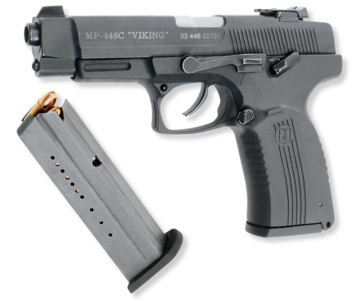
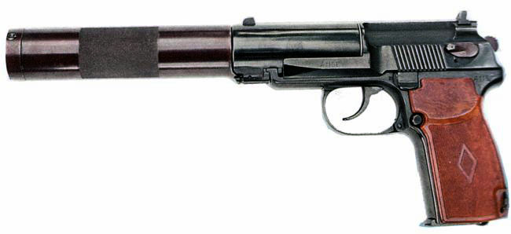
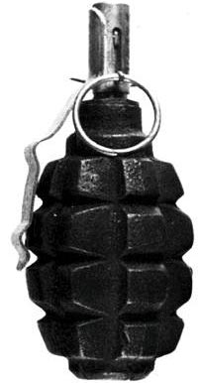
Пистолет МР-446 'Вікінг' розроблений в кінці дев'яностих років ХХ століття. Базою для МР-446 послужив пістолет Яригіна ПЯ, в 2003 році прийнятий на озброєння ЗС і МВС Росії. Пістолет МР-446 створений в якості спортивної зброї, а також для експорту. Пістолет МР-446 побудований на основі автоматики, що використовує енергію віддачі при короткому відкаті ствола і його жорсткому замиканні.
Пістолет безшумний ПБ (індекс 6П9) був розроблений конструктором А.А. Дерягиним на базі пістолета Макарова ПМ для озброєння армійських розвідувальних груп а також персоналу КДБ СРСР, прийнятий на озброєння в 1967 році.
Ф1
Маса гранати: гр 600
Маса заряду: гр 60
Тип ВВ: тротил
Довжина корпусу гранати: мм 86
Довжина гранати із запалом:мм 117
Діаметр гранати: мм 55
Дальність метання: м 30 - 40
Радіус розльоту осколків: м 200
Час горіння сповільнювача:з 3,2 - 4,2

Slide 19
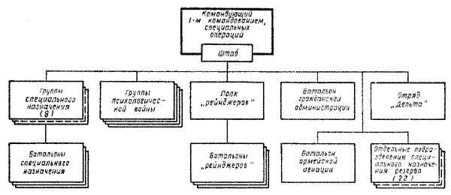
Спецпідрозділи США
Найбільш широко відомі спецпідрозділи США: "зелені берети", рейнджери і "морські котики". Точна чисельність спеціальних сил США невідома. Американські спецпідрозділи нині є найбільш численними і відносяться до найбільш підготовлених у світі.
Збройні сили США традиційно підрозділяються на п'ять пологів військ : морська піхота, армія, авіація, флот і берегова охорона - усі вони мають свої спецпідрозділи.

Slide 20
Спеціальні частини Армії США
"Зелені берети"/US Army Special Forces - The Green Berets
Рейнджери / US Army Rangers
Спецпідрозділи Військово-повітряних сил США / US Air Force Special Operations
Спецпідрозділи військово-морського флоту США-US Navy Seals SEAL →"морські котики"
Загін "Дельта" Delta Force
Розвідка Морської Піхоти США / US Marine Force Recon
Повітряно-десантні війська/ US Airborn
Десята Гірська Дивізія/10th Mountain Division
Напіввійськові сили Центрального Розвідувального Управління/CIA Paramilitary Forces

Slide 21
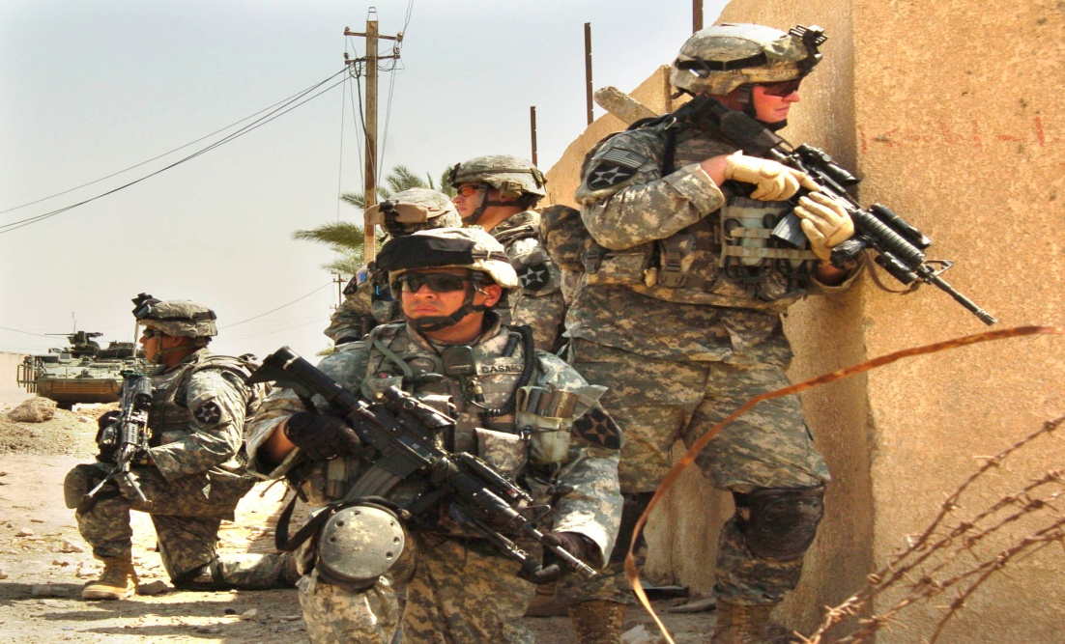
«Дельта» Delta Force
Дельта (спецпідрозділ) (англ. Delta Force) або 1-й загін сил спеціальних операцій «Дельта» (англ. 1st Special Forces Operational Detachment-Delta (1st SFOD-D) — один з найбільш засекречених підрозділів першого рівня таємності сил спеціальних операцій Збройних сил США (англ. Special Operations Forces Tier System), пріоритетним завданням якого є боротьба з тероризмом та виконання задач спеціальних операцій. Спецпідрозділ носить загальновживану назву «Дельта», та офіційно знаходиться під безпосереднім керівництвом Міністерства оборони США, як Бойова виконавча група. Це формування є одним з найбільш елітних підрозділів сил спеціальних операцій США, які об'єднуються під командуванням Командування Сил Спеціальних Операцій США у складі сухопутного компоненту Об'єднаного Командування спеціальних операцій.

Slide 22
Історія створення
Історія
Одним з ключових ініціаторів та засновників «Дельти» став офіцер сил спеціальних операцій армії США Чарльз Беквіс, який був відряджений до складу британської спеціальної повітряної служби. Після отримання багатої практики, Беквіс повернувся до США та запропонував деталізовано опрацьований рапорт загроз для армії США, у випадку, якщо американці не будуть мати спеціального формування подібного до SAS. На той час основний наголос у підготовці сил спеціальних операцій сухопутних військ робився на опрацюванні варіантів ведення бойових дій нетрадиційними методами у звичайній війні. Беквіс виступив з критикою, наголошуючи на тому, що армії потрібні «не лише вчителя, а й виконавці».
Він запропонував створення високомобільних, повністю автономних невеликих бойових груп, підготовлених у самому широкому спектрі бойових дій для безпосереднього виконання прямих акцій та контртерористичної боротьби. Незважаючи на усі намагання Беквіса запевнити високопосадовців у крайній необхідності формування даного підрозділу, він зіштовхнувся з відвертою або прихованою протидією керівництва, що просто не бажало створювати нову структуру поза межами існуючих Сил спеціальних операцій та змінювати самі методи їх підготовки. Врешті-решт у середині 1970-х, на фоні постійно зростаючої терористичної загрози, Беквісу вдалося добитися рішення на початок формування підрозділу.
Беквіс оцінював, що на повну підготовку даного формування знадобиться 24 місяця або 2 роки. Для прискорення цього процесу на базі 5-ої групи сил спеціальних операцій армії була сформована невелика контртерористична група «Блакитній світ», що маяла діяти до повного завершення підготовки «Дельти».
4 листопада 1979 року, незабаром після завершення формування спецпідрозділу, в Ірані відбулася Ісламська революція та 53 працівника американської амбасади в Тегерані були захоплені в заручники. Для виконання складного завдання щодо визволення захоплених на «Дельту» була покладена задача по справдженню операції «Орлиній кіготь». Метою операції було визначено приховане проникнення не територію країни та звільнення заручників із застосуванням сили в ніч з 24 на 25 квітня 1980. Операція закінчилася провалом.
Після провалу операції, американський уряд негайно сформував низку спеціальних частин для виконання спеціальних завдань.

Slide 23
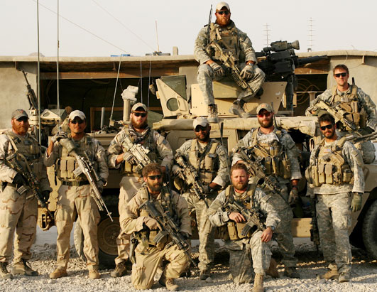
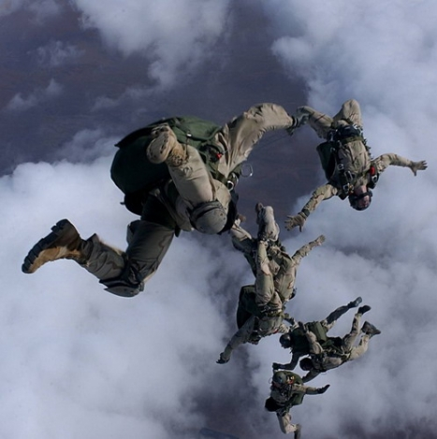
Спецоперації
Операція «Орлиний кіготь»
Операція «Необхідна лютість»
Операція «Справедлива Справа»
Операція «Буря в пустелі»
Операція «Відродження надії»
Операція «Готичний змій»
Операція «Непохитна свобода»
Операція «Свобода Іраку»

Slide 24
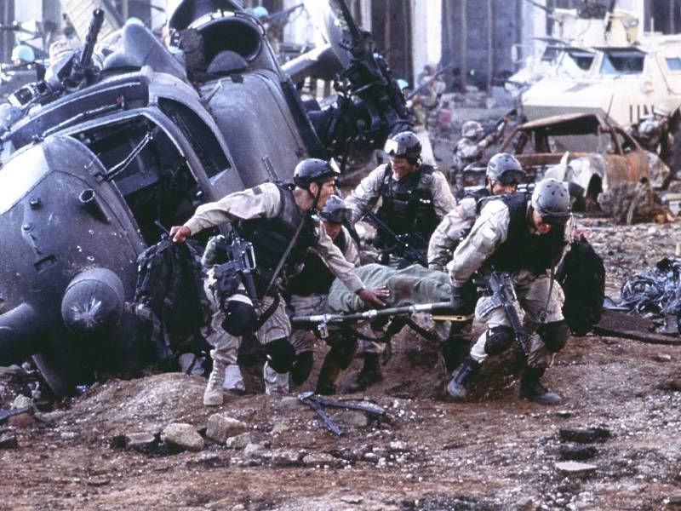
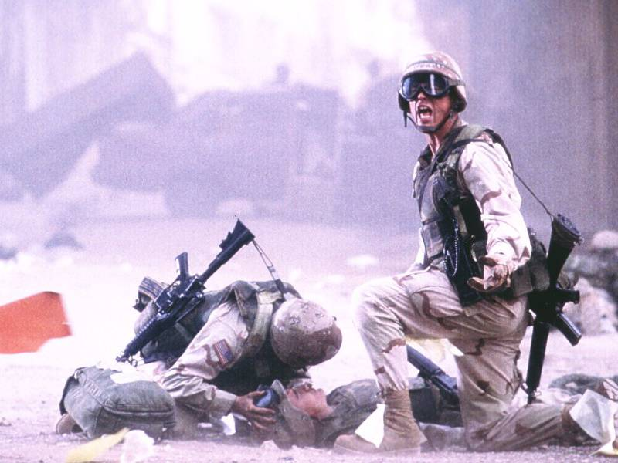
Операції «Готський змій»
Під час проведення миротворчої операції ООН в Сомалі, спецпідрозділ «Дельта» разом з армійськими рейнджерами брав участь у проведенні спеціальної операції під кодовою назвою «Готський змій». 3 жовтня 1993 бойові команди вирушили в центр Могадишо для захоплення ватажків сомалійського польового командира Фараха Айдіда. Головним завданням для оперативників «Дельти» визначалося захват та супровід основних керівників угруповання Айдіда.
Після того, як два вертольоти MH-60L Blackhawk були збиті вогнем з гранатометів з землі, місія пішла не за планом й як наслідок перетворилася на криваву бойню й закінчилася провалом, спричинивши загибель 5 оперативників «Дельти» (шостий загинув через кілька днів під мінометним обстрілом), 5 пілотів вертольотів та двох солдат зі складу 10-ої гірсько-піхотної дивізії. За даними Айдіда за час боїв загинуло 133 сомалійських бойовика та мирних мешканця; за оцінкою американського посла у Сомалі кількість загиблих становила від 1500 до 2000 чоловік.
1999 письменник Марк Бауден опублікував свою книгу «Падіння „Чорного яструба“: Історія сучасної війни», у якій в хронологічному порядку описав події, що коїлися 3 жовтня 1993 в Могадишо. 2001 на основі даної книги режисер Рідлі Скотт видав кінострічку "Падіння «Чорного яструба».

Slide 25
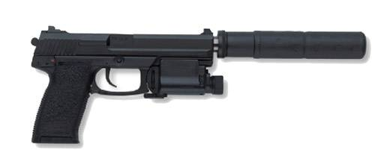
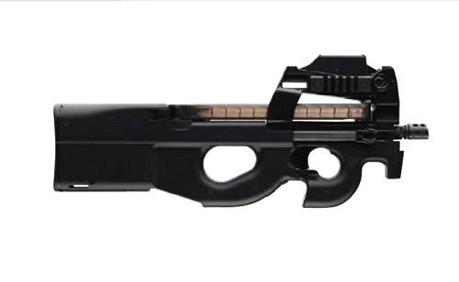
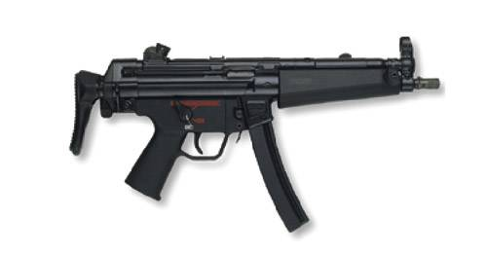
Озброєння
Heckler & Koch Mk23 включає в себе напівавтоматичний пістолет калібру .45 з магазином на 12 патронів, глушник і лазерний целеуказатель.
FN P90 - бельгійський пістолет-кулемет, розроблений в 1986 - 1987 роках фірмою FN Herstal. Має прогресивний і зручний ергономічний дизайн. Спеціально для P90 був розроблений патрон типу 5,7 × 28 мм SS190, що володіє високою пробивний потужністю і низьким ступенем рикошетування. Куля даного патрона розвиває дулову швидкість до 715 м / с і здатна пробити титан / кевларовий броньовий жилет, відповідний вимогам НАТО CRISAT з 200 метрів.
MP5 (Maschinenpistole 5 - пістолет-кулемет, модель № 5) - сімейство пістолетів-​​кулеметів, розроблених німецьким виробником стрілецької зброї, фірмою Heckler & Koch (HK) в 1960-х роках на основі HK G3.MP5N - модифікація для ВМС США, стовбур додатково має різьблення для кріплення глушників американського стандарту..
М4 (Carbine, 5.56mm: M4) - автомат, створений у США на основі М16А2 спочатку для озброєння екіпажів бойових машин та розрахунків техніки.
Незважаючи на це, Командування спеціальних операцій США прийняло цей автомат в якості єдиного для всіх американських сил спеціальних операцій.
M4A1 SOPMOD використовується спеціальними підрозділами.

Slide 26
Спецпідрозділи Німеччини
Kommando Spezialkräfte (KSK) - підрозділ спеціального призначення у складі збройних сил Німеччини.
GSG 9 (нім. Grenzschutzgruppe 9 - Група охорони кордонів 9) - підрозділ спецназу Федеральної поліції Німеччини. GSG 9 було сформовано у вересні 1973 року, рівно через рік після трагічної загибелі спортсменів на Олімпіаді в Мюнхені, з метою припинення терористичних дій на території Німеччини в майбутньому.

Slide 27
GSG 9
GSG 9 нараховує в своїх рядах 300 співробітників , які розділені на три оперативних загону :
GSG 9/1 - спеціалізується на проведенні антитерористичних дій в стандартних умовах , 100 чоловік особового складу ,
GSG 9/2 - антитерористичні дії на судах і інших морських об'єктах , 100 чоловік особового складу
GSG 9 /3 - група десантників - парашутистів , 50 чоловік особового складу.
Кожен загін ділиться на оперативні групи , що налічують п'ять осіб. Ці групи не статичні - залежно від умов можуть бути сформовані спеціалізовані групи бійців , що складаються з необхідних у конкретній ситуації бійців з різними навичками і здібностями. Крім оперативних груп , у складі GSG 9 маються штабна група , вертолітне ланка , навчальний загін , загін зв'язку та інформації , група техніків і підрозділ постачання

Slide 28
Озброєння
Heckler & Koch MP7A1 PDW –
пістолет-кулемет, розроблений на початку 2000-х років німецькою фірмою Heckler & Koch.
HK416 - автомат, створений німецькою фірмою Heckler & Koch на основі карабіна М4. Спочатку нову зброю мало стати змінним модулем для установки на будь-яку нижню частину ствольної коробки від гвинтівок M4 або M16, проте пізніше з'явилися і повнокомплектні автомати. Назва HK416 символізує спадкоємність від M4 і M16.
Remington 870 - американське рушницю, вперше представлене в 1950 році компанією Remington Arms. Remington 870 завдяки своїй характерною перезарядженні є одним з найбільш знаменитих помпових рушниць у світі.
PSG-1
(нім. PräzisionsScharfschützenGewehr, «точна снайперська гвинтівка») - самозарядна снайперська гвинтівка, розроблена німецькою компанією Heckler & Koch з Оберндорф-на-Неккарі.

